Slide 1
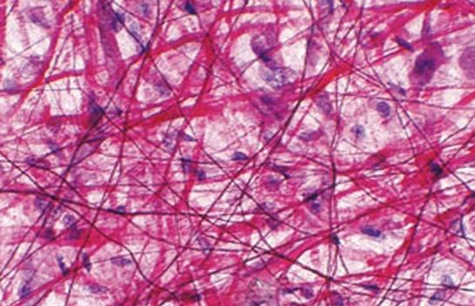
$$শুভ সকাল$$

Slide 2
শিক্ষক পরিচিতি
মো: মাহমুদুল হক (আলাউদ্দীন)
বি. এস-সি (সম্মান) এম.এস-সি (রসায়ন)
সহকারী শিক্ষক
ও
শিফট ইন চার্জ (দিবা)
পাবনা কালেক্টরেট পাবলিক স্কুল এন্ড কলেজ,
পাবনা সদর, পাবনা।
মোবাইল: ০১৭১০-৭৯৭৮৬৮

Slide 3
পাঠ পরিচিতি
বিষয়: জীববিজ্ঞান
শ্রেণি: নবম-দশম
অধ্যায়: দ্বিতীয়
সময়: ৫০ মিনিট

Slide 4
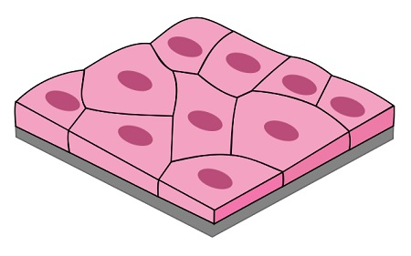
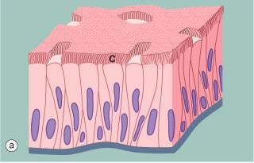
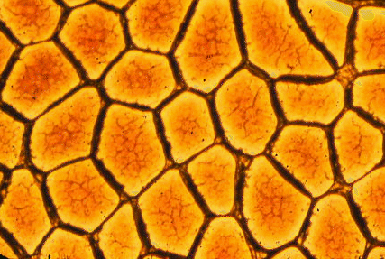
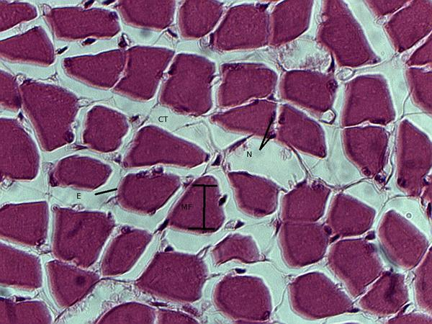
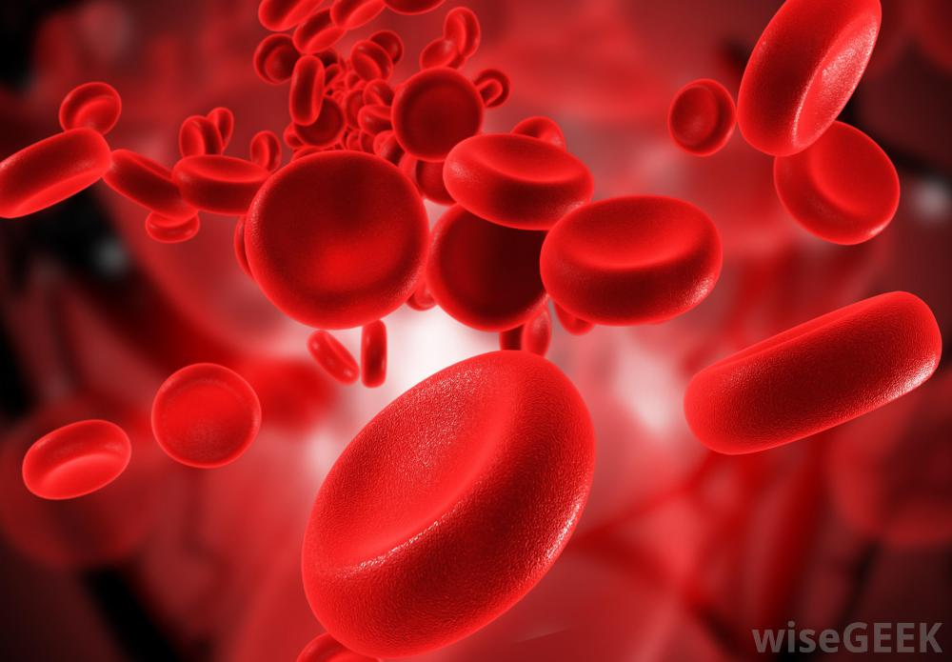
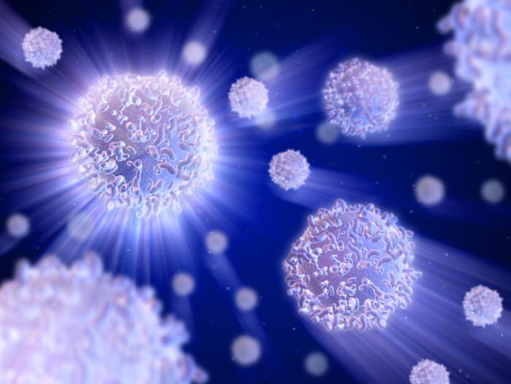
নিচের চিত্রগুলো ভালোভাবে লক্ষ কর।

Slide 5
প্রাণিটিস্যুর প্রকারভেদ

Slide 6
শিখন ফল
পাঠশেষে শিক্ষার্থীরা…………
১। প্রাণি টিস্যুর প্রকারভেদ বলতে পারবে।
২। আবরণী টিস্যুর শ্রেণিবিভাগ করতে পারবে।
৩। বিভিন্ন প্রকার যোজক টিস্যুর কার্যাবলী ব্যাখ্যা করতে পারবে।

Slide 7
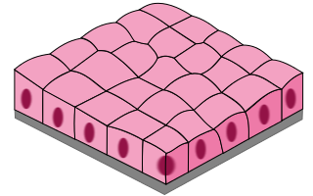
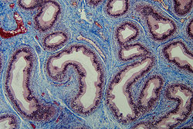
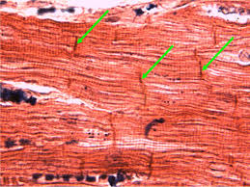
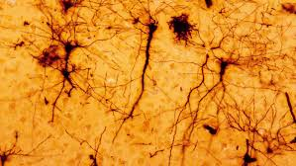
চিত্রগুলো ভালোভাবে লক্ষ্য কর এবং বিভিন্ন বৈশিষেট্যর ভিত্তিতে প্রাণি টিস্যু কত প্রকার এবং কী কী তা লিখ ?
প্রাণি টিস্যু: বহুকোষেী প্রাণিদেহে যখন অনেকগুলো কোষ একত্রে যুক্ত কোন বিশেষ কাজে নিয়োজিত থাকে, তখন ঐ কোষগুচ্ছকে প্রাণি টিস্যু বলে।
গঠনকারী কোষের সংখ্যা, বৈশিষ্ট্য এবং নি:সৃত পদার্থের বৈশিষ্ট্যের ভিত্তিতে প্রাণিটিস্যুকে চার ভাগ করা যায়। যথা: ক) আবরণী টিস্যু খ) যোজক টিস্যু গ) পেশি টিস্যু ঘ) স্নায়ু টিস্যু।

Slide 8
এই টিস্যুর কোষগুলো মাছের আঁশের মতো চ্যাপ্টা ও নিউক্লিয়াস বড় আকারের হয়। বৃক্কের বোম্যান্স ক্যাপসুল প্রাচীর
নিউক্লিয়াস
কোষ
ভিত্তিপর্দা
স্কোয়ামাস আবরণী টিস্যু

Slide 9
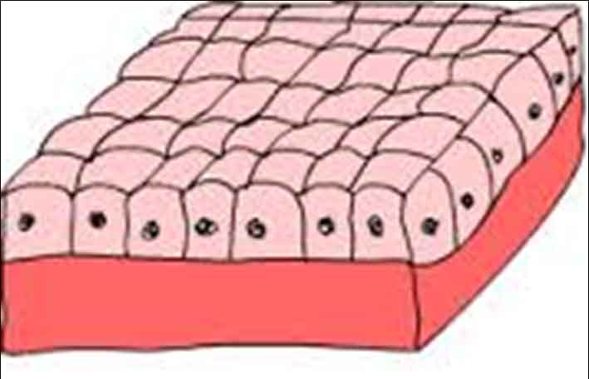
এই টিস্যুর কোষগুলো ঘনাকার বা কিউব আকৃতির অর্থাৎ দৈর্ঘ্য, প্রস্থ ও উচ্চতা প্রায় সমান। বৃক্কের সংগ্রাহক নালিকা।
কোষ
নিউক্লিয়াস
কিউবয়ডাল আবরণী টিস্যু

Slide 10
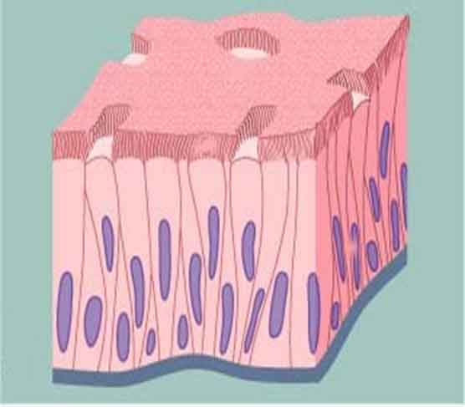
এই টিস্যুর কোষসমূহ স্তম্ভের মতো সরু ও লম্বা। এরা রক্ষণ, ক্ষরণ, শোষণ, ব্যাপন, পরিবহন ইত্যাদি কাজে অংশ নেয়।
কোষ
নিউক্লিয়াস
ভিত্তিপর্দা
কলামনার আবরণী টিস্যু

Slide 11
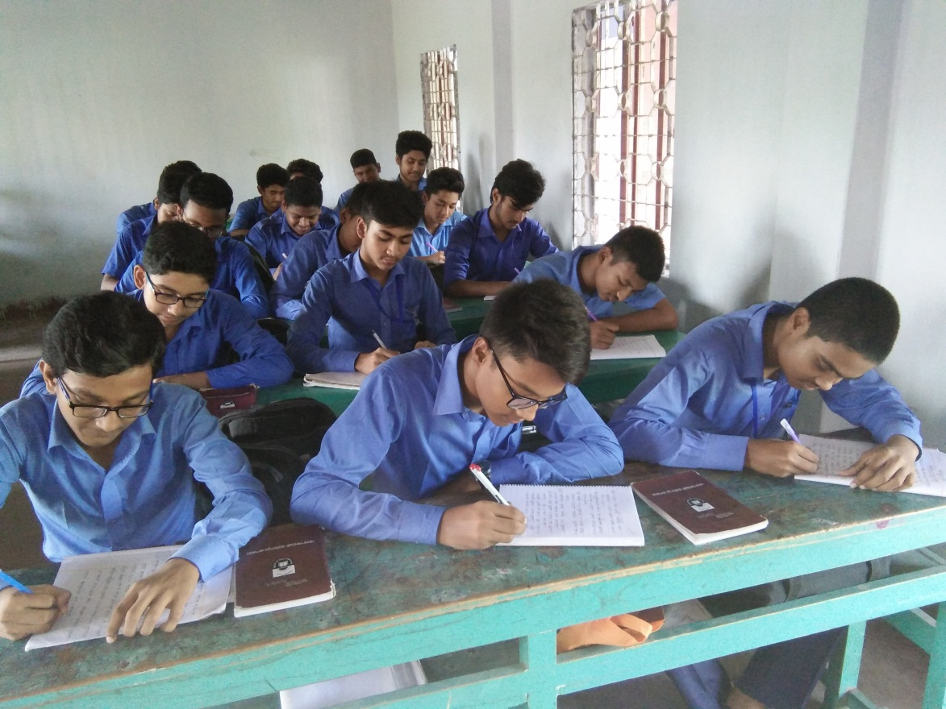
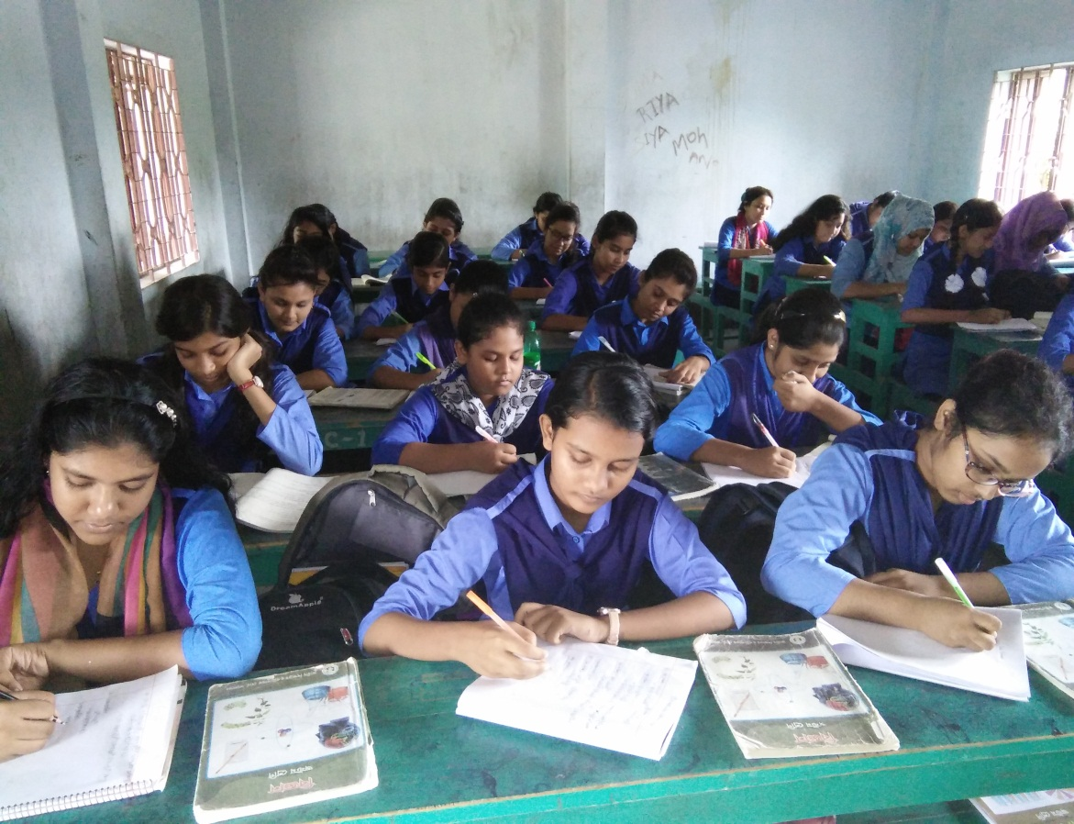
একক কাজ
আবরণী টিস্যুর দুটি কাজ লিখ।

Slide 12
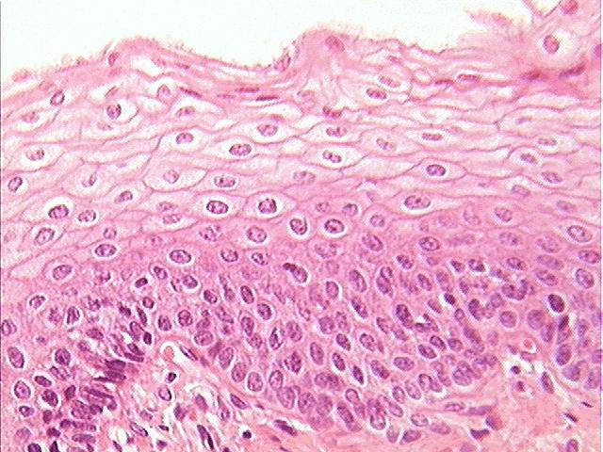
ভিত্তি পর্দার উপর কোষগুলো একাধিক স্তরে সজ্জিত থাকে। মেরুদন্ডী প্রাণিদের ত্বক।
কোষ
নিউক্লিয়াস
যৌগিক আবরণী টিস্যু

Slide 13
এই ধরনের যোজক টিস্যু দেহত্বকের নিচে পেশির মধ্যে থাকে। এদের মাতৃকায় বিভিন্ন ধরনের তন্তুর আধিক্য দেখা যায়।
ফাইব্রাস যোজক টিস্যু

Slide 14
দেহের অভ্যন্তরীণ কাঠামো গঠনকারী টিস্যুকে স্কেলিটাল যোজক টিস্যু বলে। এই টিস্যু দেহের অভ্যন্তরীণ কাঠামো গঠন। দেহের নির্দিষ্ট আকৃতি ও দৃঢ়তা দান করে।
স্কেলিটাল যোজক টিস্যু

Slide 15
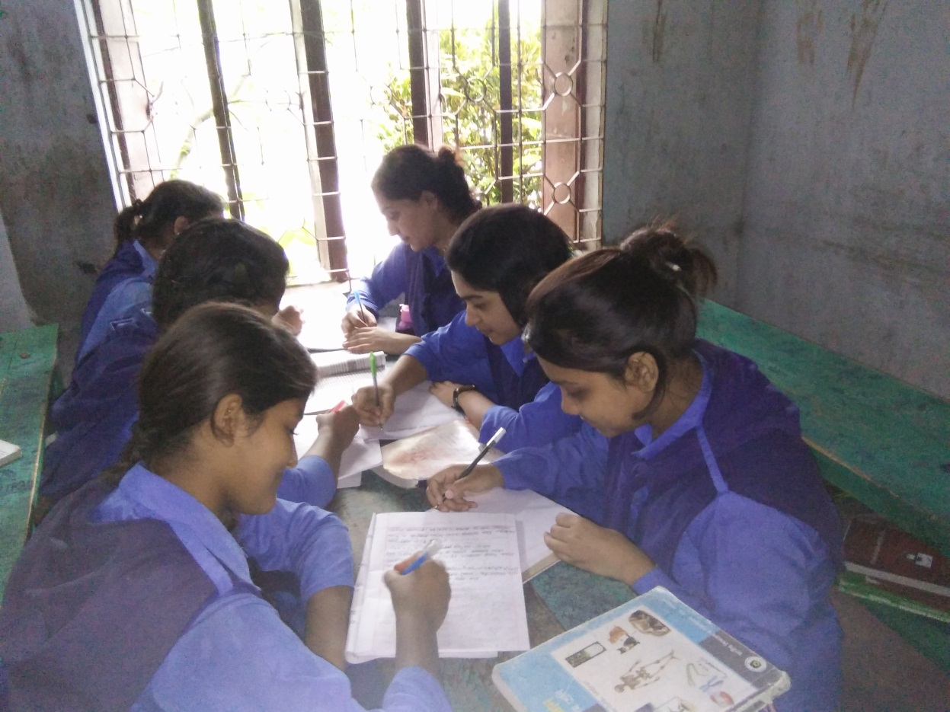
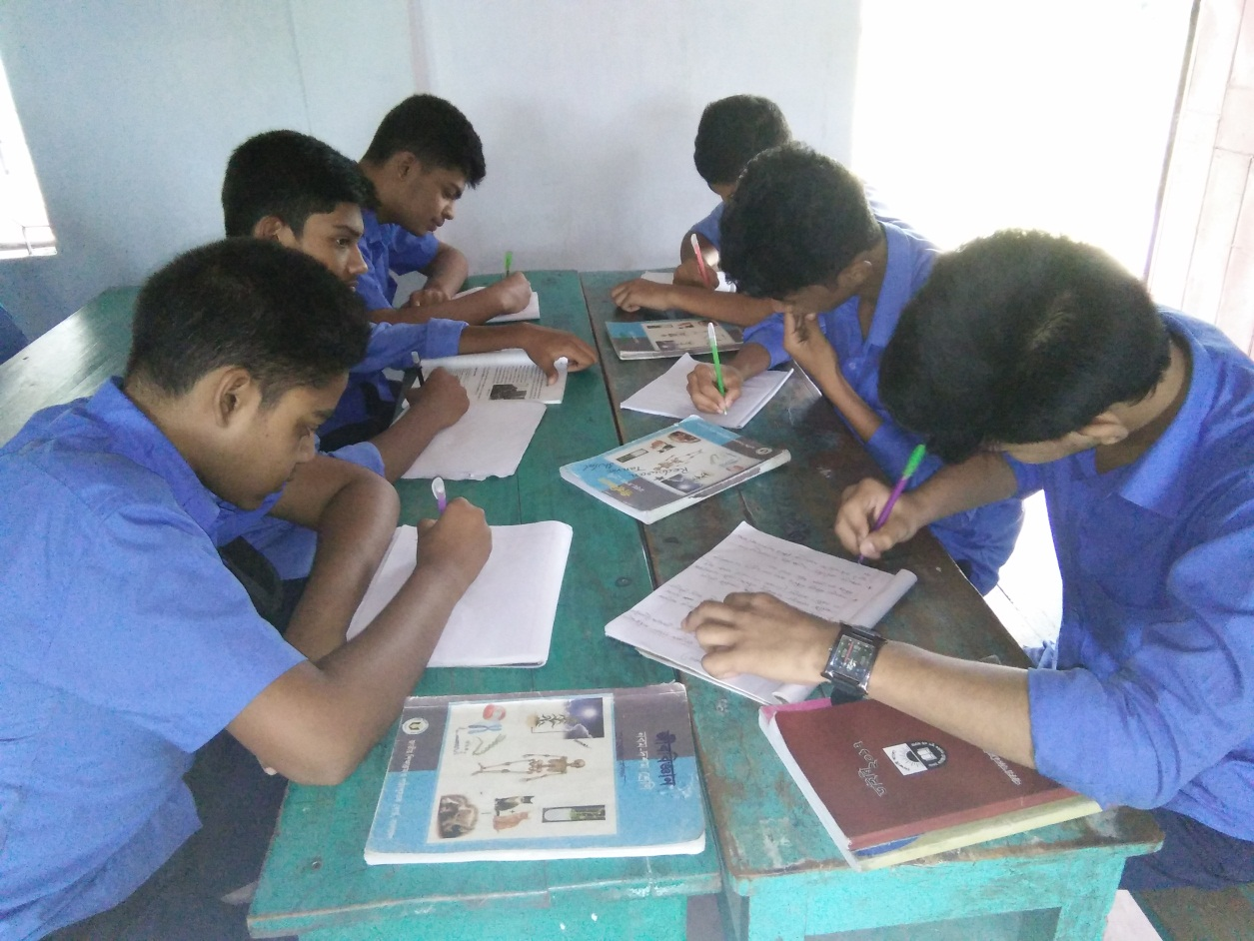
দলগত কাজ
তোমাদের মতে স্কেলিটাল যোজক টিস্যু কী কী কাজ করে তা ব্যাখ্যা কর।

Slide 16
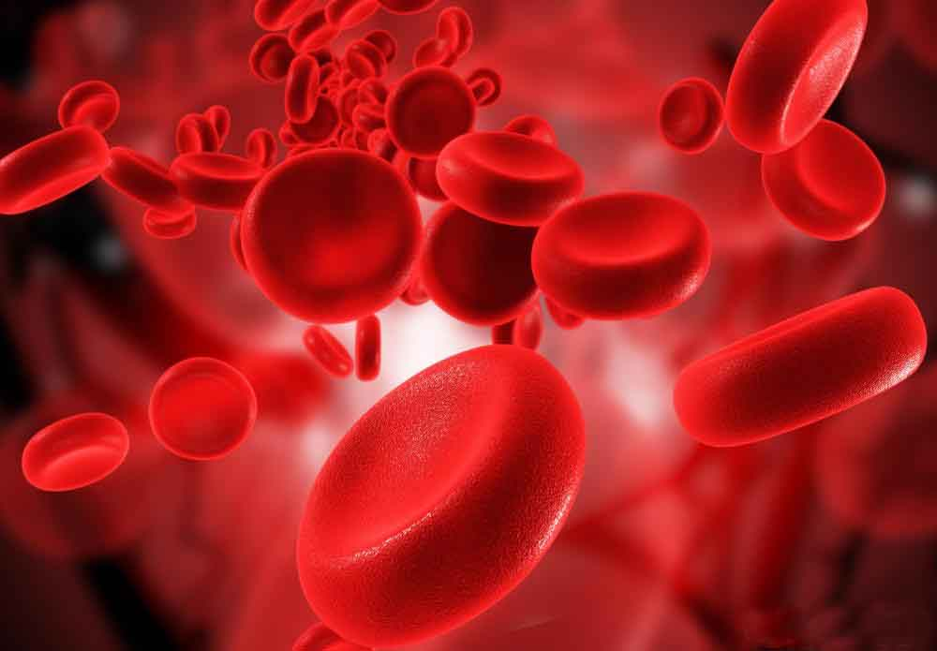
লোহিত রক্তকণিকায় হিমোগ্লোবিন নামে একটি লৌহজাত যৌগ থাকে, যার জন্য রক্ত লাল হয়।
লোহিত রক্তকণিকা

Slide 17
শ্বেত রক্তকণিকা জীবাণু ধ্বংশ করে দেহের প্রকৃতিগত আত্বরক্ষায় অংশ নেয়। মানবদেহে বেশ কয়েকধরনের শ্বেত রক্তকণিকা থাকে।
শ্বেত রক্তকণিকা

Slide 18
অণুচক্রিকা রক্ত জমাট বাঁধায় অংশ নেয়। এরা গুচ্ছাকারে থাকে। আকারে ছোট, বর্তুলাকার এবং বর্ণহীন হয়।
অণুচক্রিকা

Slide 19
মূল্যায়ন
1। রক্তের রং লাল হয় কেন?
২। রক্তের তরল অংশের নাম কী?
৩। ক্ষরণ, রক্ষণ এবং শোষণ কাজে লিপ্ত থাকে কোন ধরনের আবরণী টিস্যু?
৪। কানেকটিভ টিস্যু প্রধানত কয় ধরনের?
৫। মানবদেহের বিভিন্ন টিস্যুর মধ্যবর্তী ফাঁকা স্থানে যে জলীয় পদার্থ জমা হয় তাকে কী বলে?
উত্তর: (১) হিমোগ্লোবিন এর জন্য (২) রক্তরস (৩) কলামনার আবরণ টিস্যু (৪) তিন ধরনের (৫) লসিকা বলে।

Slide 20
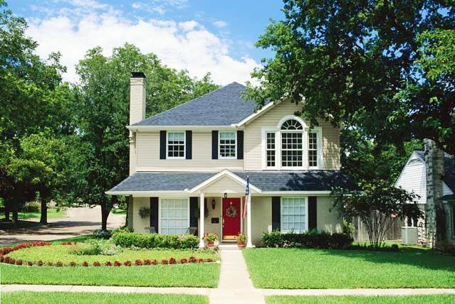
বাড়ীর কাজ
প্রাণির বেঁচে থাকার জন্য তরল যোজক টিস্যুর গুরুত্ব লিখে আনবে।

Slide 21
সবাইকে ধন্যবাদ

